Slide 1
習熟効果の測定
B16-079
前田 剛志

Slide 2
1.はじめに
習熟とは、「同じ作業を何回も繰り返すことによって、作業に対する慣れ、動作や作業方法の改善によって次第に作業時間が減少していく現象」と定義されている。今回は健常な大学生4名を対象にある作業を繰り返しその作業時間の変化について実験し習熟の定義が本当に正しいのかを検証する。

Slide 3
2.実験方法
・筆記用具、ストップウォッチ、記入用紙を用意する。
・アルファベットを180度回転させた26種類の記号を、被験者の聞き手と逆の手で記入するのに要した時間を記録した。
・この作業を25回繰り返す
・できるだけ正確なデータを得るために、記入はできるだけ連続して行わせた。

Slide 4
3.4名の実験結果
試行回数 | 測定時間pi[s]
 | 被験者A | 被験者B | 被験者C | 被験者D
1 | 69 | 86 | 47 | 93
2 | 55 | 82 | 45 | 70
3 | 51 | 77 | 42 | 70
4 | 54 | 72 | 40 | 60
5 | 51 | 73 | 40 | 61
6 | 50 | 63 | 38 | 55
7 | 47 | 61 | 37 | 49
8 | 35 | 57 | 37 | 56
9 | 36 | 62 | 39 | 59
10 | 39 | 68 | 36 | 53
11 | 37 | 59 | 35 | 57
12 | 37 | 58 | 40 | 51
13 | 38 | 57 | 32 | 52
14 | 28 | 57 | 34 | 51
15 | 40 | 56 | 32 | 40
16 | 37 | 57 | 31 | 37
17 | 38 | 50 | 32 | 39
18 | 34 | 47 | 30 | 46
19 | 35 | 46 | 36 | 43
20 | 33 | 40 | 31 | 51
21 | 35 | 43 | 30 | 42
22 | 35 | 42 | 29 | 41
23 | 33 | 42 | 27 | 45
24 | 34 | 43 | 26 | 49
25 | 33 | 40 | 27 | 39

Slide 5
4.結果の分析と散布図の作成
実験結果から対数グラフと習熟曲線を作る。
習熟曲線は横軸に作業の繰り返し回数、縦軸に作業時間をとり、作業時間の減少を表した曲線を習熟曲線という。
対数グラフは習熟曲線を両対数グラフに表すと直線になってその直後のこう配を習熟係数という。
これらのグラフを元に習熟ついて考察する。

Slide 6
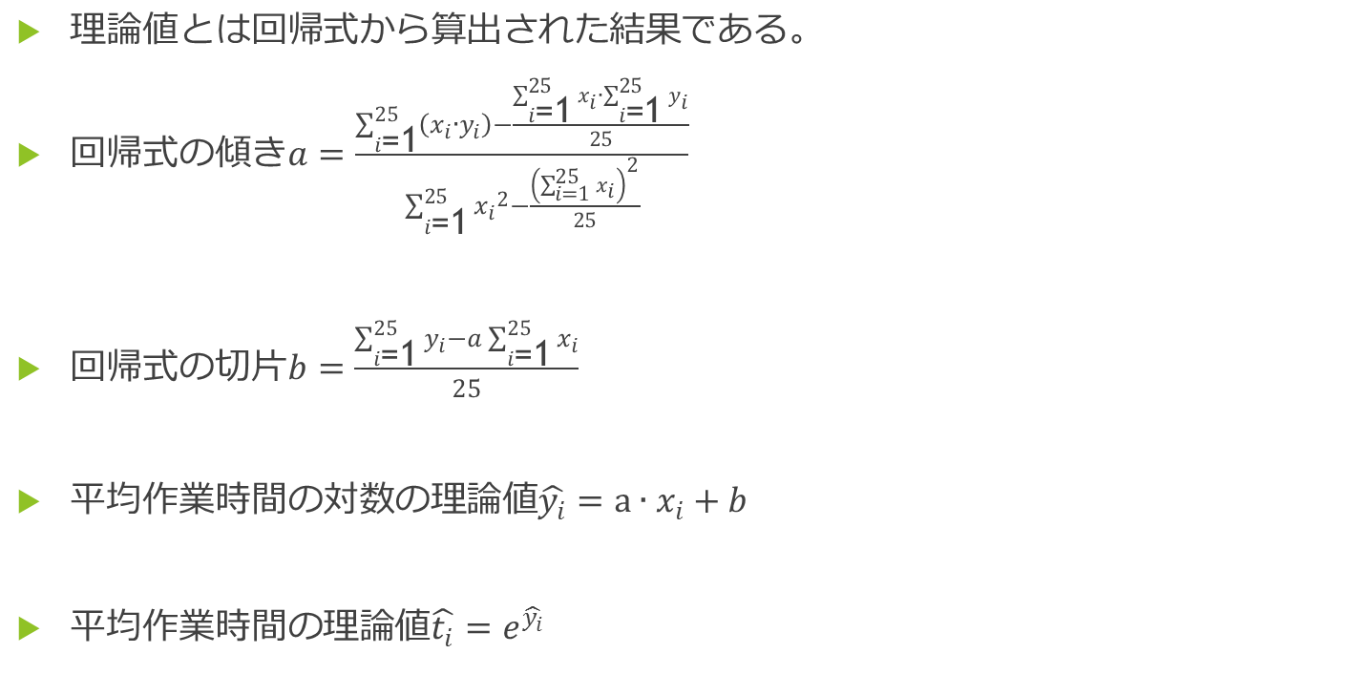
理論値の算出
理論値とは回帰式から算出された結果である。
回帰式の傾き$a=\frac{\sum_{i\text{=1}}^{25}{\left(x_{i}∙y_{i}\right)}−\frac{\sum_{i\text{=1}}^{25}{x_{i}∙\sum_{i\text{=1}}^{25}{y_{i}}}}{25}}{\sum_{i\text{=1}}^{25}{{x_{i}}^{2}−\frac{{\left(\sum_{i=1}^{25}{x_{i}}\right)}^{2}}{25}}}$
回帰式の切片$b=\frac{\sum_{i\text{=1}}^{25}{y_{i}−a\sum_{i\text{=1}}^{25}{x_{i}}}}{25}$
平均作業時間の対数の理論値$\hat{y_{i}}=a∙x_{i}+b$
平均作業時間の理論値$\hat{t_{i}}=e^{\hat{y_{i}}}$

Slide 7
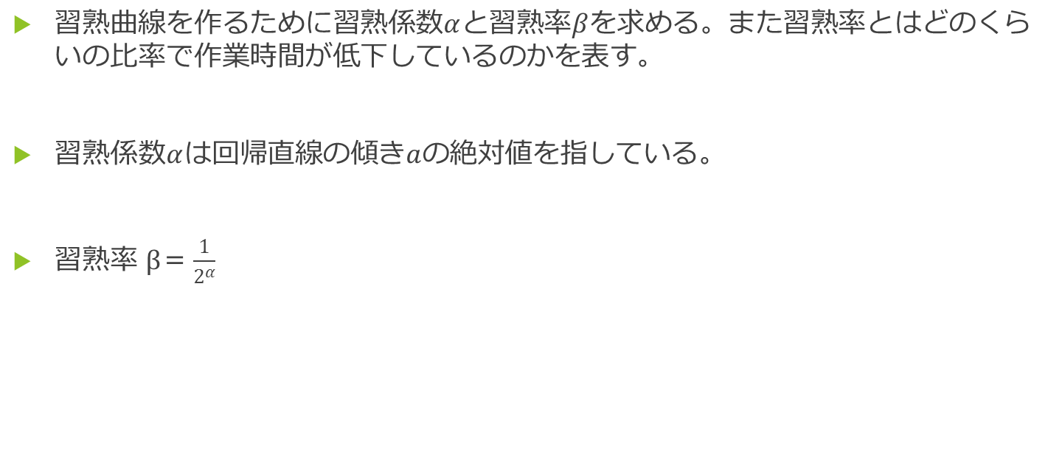
習熟曲線
習熟曲線を作るために習熟係数$α$と習熟率$β$を求める。また習熟率とはどのくらいの比率で作業時間が低下しているのかを表す。
習熟係数$α$は回帰直線の傾き$a$の絶対値を指している。
習熟率 $β＝\frac{1}{2^{α}}$

Slide 9

対数グラフ
平均作業時間と試行回数の対数をとる
平均作業時間の対数$y_{i}=\log_{e}{t_{i}}$
試行回数の対数$x_{i}=\log_{e}{i}$

Slide 11
考察
習熟曲線よりグラフは初め勢いよく減少しているが次第になだらかになっている。これはどの被験者にも変わりはない。従って習熟はいつまでも続かずある一定のところで止まることが考察できる。
対数グラフより傾きの絶対値が習熟係数なので習熟係数の値が大きい人の方が少ない回数で習熟するということがわかる。またこれによりもともとの被験者の能力は習熟に関係ないと考えられる。

Slide 12
おわりに
・繰り返し作業することにより確かに作業時間は少なくなる。
・習熟は一定まで進むと止まる。
・習熟効果にはもともとの被験者の能力との関係は確認されなかったが個人差は確認された。

